Slide 1


PISA 2018
Izvještaj za Bosnu i Hercegovinu
Sarajevo, 3. Decembar 2019.
Žaneta Džumhur

Slide 2

Akademska otpornost i razlike u postignućima
Unutar BiH oko 13% učenika u nepovoljnom položaju ima rezultat u gornjem kvartilu postignuća u matematici, čitanju i prirodnim naukama među svim učenicima u BiH.
Oko 14% 15-godišnjih učenika u BiH pokazalo znanja i vještine u prirodnim naukama na nivou 3 ili iznad – tipični nivo znanja 15-godišnjih učenika u OECD zemljama.
Takvih učenika je oko 17% u čitanju i oko 18% u matematici.

Slide 3
Procent 15-godišnjaka u BiH s ostvarenim postignućima na i iznad nivoa 3 istovremeno u sve tri oblasti je oko 8%.
U BiH nema učenika koji dostižu najviši nivo uspješnosti u sve tri oblasti, dok je u OECD zemljama takvih 3,4% učenika.

Slide 4

U Bosni i Hercegovini djevojčice imaju bolje rezultate u čitanju za gotovo 30 bodova, što je gotovo ista razlika kao u OECD zemljama.
U matematici i prirodnim naukama postignuća su slična.

Slide 5

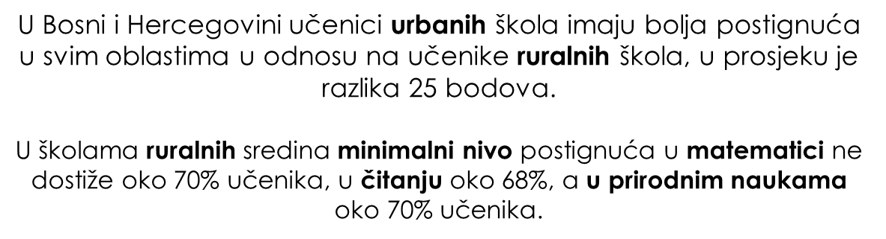

Slide 6



Slide 7



GIMNAZIJA.
3.GOD.SR,OB.
4.GOD.SR.OB.

Slide 8

Dobrobit učenika
U Bosni i Hercegovini 77% učenika procjenjuje da je zadovoljno i veoma zadovoljno svojim životom, dok 11% njih nije zadovoljno.

Slide 9
Stavovi prema školovanju
Učenici u Bosni i Hercegovini općenito imaju pozitivan stav prema obrazovanju. Preko 85% njih vjeruje da će im obrazovanje osigurati bolju budućnost i zaposlenje te da se trud u obrazovanju isplati.

Slide 10

Oko 90% učenika povoljnog SES-a smatra da će im veliki trud u školi pomoći da upišu dobar fakultet, dok oko 88% učenika nepovoljnog SES-a smatra da će im trud u školi pomoći da nađu dobar posao.

Slide 11


U Bosni i Hercegovini svaki drugi 15-godišnjak očekuje da će diplomirati na univerzitetu. Oko 73% učenika povoljnog SES-a očekuju da će diplomirati na univerzitetu, dok 32% učenika nepovoljnog SES-a imaju ista takva očekivanja.
Oko 93% učenika visokih postignuća u barem jednoj oblasti očekuje da će postići obrazovanje na univerzitetu, ali i 40% učenika niskih postignuća ima ista očekivanja.

Slide 12




Okruženje za učenje, osjećaj pripadnosti školi, izloženost vršnjačkom nasilju
95% školskih direktora procijenilo je da nedostatak ili neadekvatno nastavno i stručno osoblje nimalo ili vrlo malo ograničava izvođenje nastavnog procesa.
Oko 32% škola ima dovoljan broj digitalnih uređaja za izvođenje nastave, a od toga 56% njih ima zadovoljavajuću dostupnost softvera koji poboljšavaju proces podučavanja i učenja.
45% škola u Bosni i Hercegovini direktori smatraju da nimalo ili malo imaju teškoća s neadekvatnom ili nedovoljnom infrastrukturom.
30% školskih direktora u BiH procjenjuje da nedostatak didaktičnih sredstava ne predstavlja veće teškoće za izvođenje nastave.

Slide 14
Prosječni rezultat između visokih i niskih postignuća prema indeksu osjećaja pripadnosti školi

Slide 15
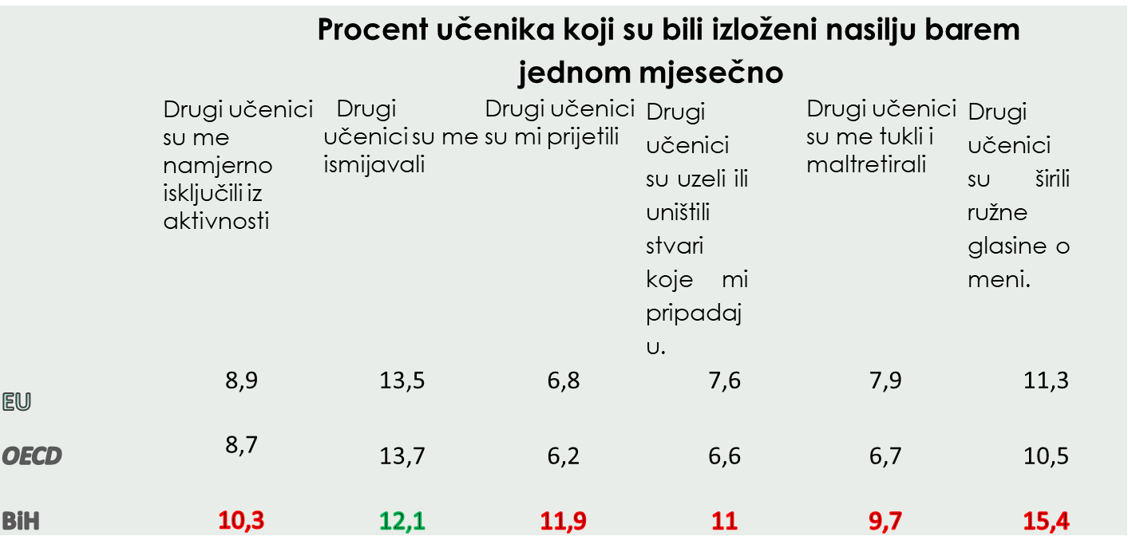


Oko 12% učenika u Bosni i Hercegovini izjavljuje da su ih barem jednom mjesečno drugi učenici ismijavali, a oko 15% je izjavilo da su drugi učenici širili ružne glasine o njima.

Slide 16

U Bosni i Hercegovini 15% učenika je izjavilo da je barem tri puta preskočilo cijeli dan u školi prije PISA testiranja.

Slide 17

U Bosni i Hercegovini indeks dsicipline u učionici je sličan OECD prosjeku.
Oko 22% učenika izjavljuje da ne mogu da počnu s radom dugo nakon što počne čas..
Procent učenika koji su izjavili da se sljedeće stvari događaju „na svakom času“ ili „na većini časova“

Slide 18



Slide 19

U Bosni i Hercegovini oko 87% učenika izjavljuje da roditelji podržavaju njihov trud i postignuća u učenju.
Učenici s nižom roditeljskom podrškom, bilo da su dječaci ili djevojčice, imaju niže rezultate u čitanju od svojih vršnjaka. Grupu s najnižim postignućima u čitanju karakterišu dječaci s nižom roditeljskom podrškom.

Slide 20
Pogled u budućnost
Jedan od prioriteta obrazovih politika u BiH bi trebalo biti povećanje postignuća u čitanju, matematici i prirodnim naukama i smanjenje broja učenika koji ne dostižu nivo 2 u ovim oblastima.
Smanjenje učeničkih izostanaka sa nastave je vrlo važno pitanje na kojem se treba kontinuirano raditi.
Prevazilažnje teškoća u nastavnom procesu i okruženju za učenje važan je korak u osiguranju kvalitetnog nastavnog procesa i zadovoljavanja učeničkih potreba za učenje i sticanje znanja i vještina.

Slide 21
4. Pitanje velikih razlika u postignućima učenika povoljnog i nepovoljnog socio-ekonomskog statusa je sljedeći izazov s kojim se bh obrazovni sistemi susreću.
5. Razvoj novih elementa strategije ocjenjivanja na državnom i/ili nižim nivoima kako bi se ojačali procesi evaluacije i praćenja ishoda učenja.

Slide 22

Zaključak
Pri kreiranju politika, te mjera za prevazilažnje teškoća u obrazovnim sistemima u BiH,
poželjno je da sljedeća načela budu uključena.
Omogućiti dijalog na svim nivoima sa ciljem stvaranja zajedničkog
razumijevanja načela napretka i uspjeha svih učenika u sistemu.
Saradnja između svih ministarstava u BiH koji imaju ključnu ulogu u
obrazovanju.
Bez obzira na kulturne, geografske ili socio-ekonomske uslove, sve se akcije moraju poduzeti sa jasnim usmjerenjem osiguranja da sva djeca imaju pristup najboljim obrazovanim mogućnostima, a ne samo oni koji imaju veće bogatstvo ili veći uticaj.
Sve što se radi u obrazovanom sistemu mora biti usmjereno na podršku učenicima kao globalnim građanima, kako bi ih opremio vještinama, samopouzdanjem i karakternim svojstvima da daju značajan doprinos svojim zajednicama i zemlji u cjelini.

Slide 23

Obrazovanje je zajednička odgovornost.
Unapređenje statusa nastavnika na svim nivoima.
Resursi su dragocjeni, treba ih koristiti na način da se intelektualni i društveni kapital upotrijebi za organizacijski razvoj, promjenu i rast.
Kreatori politika treba da provode kratkoročna ulaganja koja potencijalno mogu dugoročno dovesti do ušteda.

Slide 24

Hvala na pažnji!

